Slide 1
УРОК
МАТЕМАТИКИ
1 класс
Автор: О.Г Карпенко
учитель начальных классов
МОУ «СОШ №5»
ст. Тбилисской
Краснодарского края

Slide 2
Таблицу сложения
мы продолжим составлять,
Твёрдо заучим и будем знать,
Чтоб все примеры решать на «пять»,
А любимые герои нам будут помогать!

Slide 3
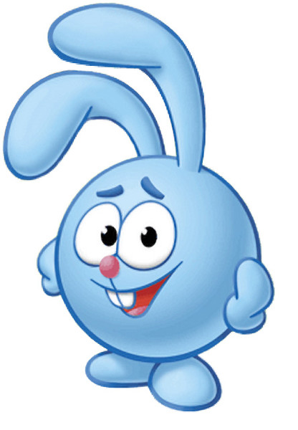

Крош
Ёжик

Slide 4
На уроке интересно,
Дети все решают вместе.
Чтобы нам умнее стать,
Мы готовы посчитать!
Работа в парах

Slide 5
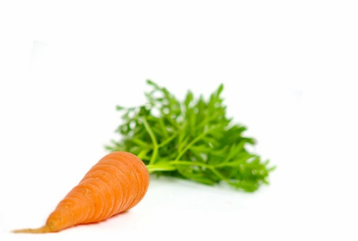
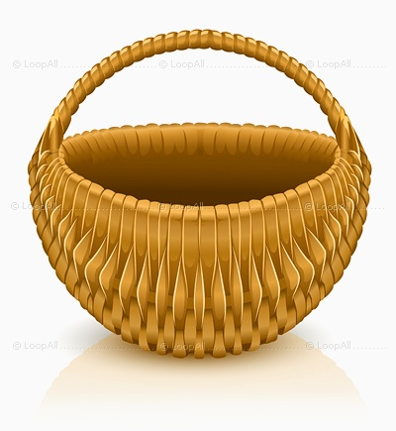
- 10 штук
?
?

Slide 6
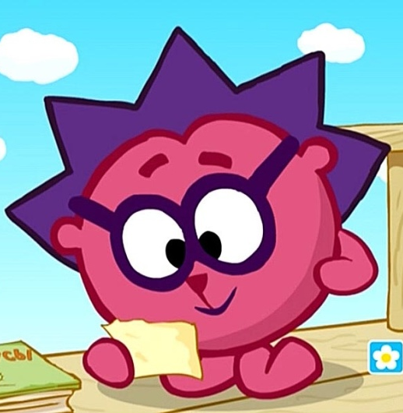
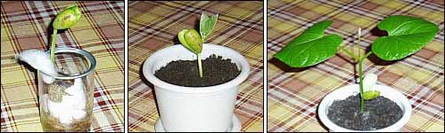
В кладовой у Ёжика лежало 5 красных яблок и 2 жёлтых.
Сколько всего яблок лежало в кладовой?
У Ёжика есть 10 белых грибов, а лисичек – на 3 больше.
Сколько у Ёжика лисичек?
Высота - 10см.
Какова будет его высота через неделю, если каждый день он вырастает на 1 см?

Slide 7
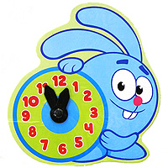

Slide 8
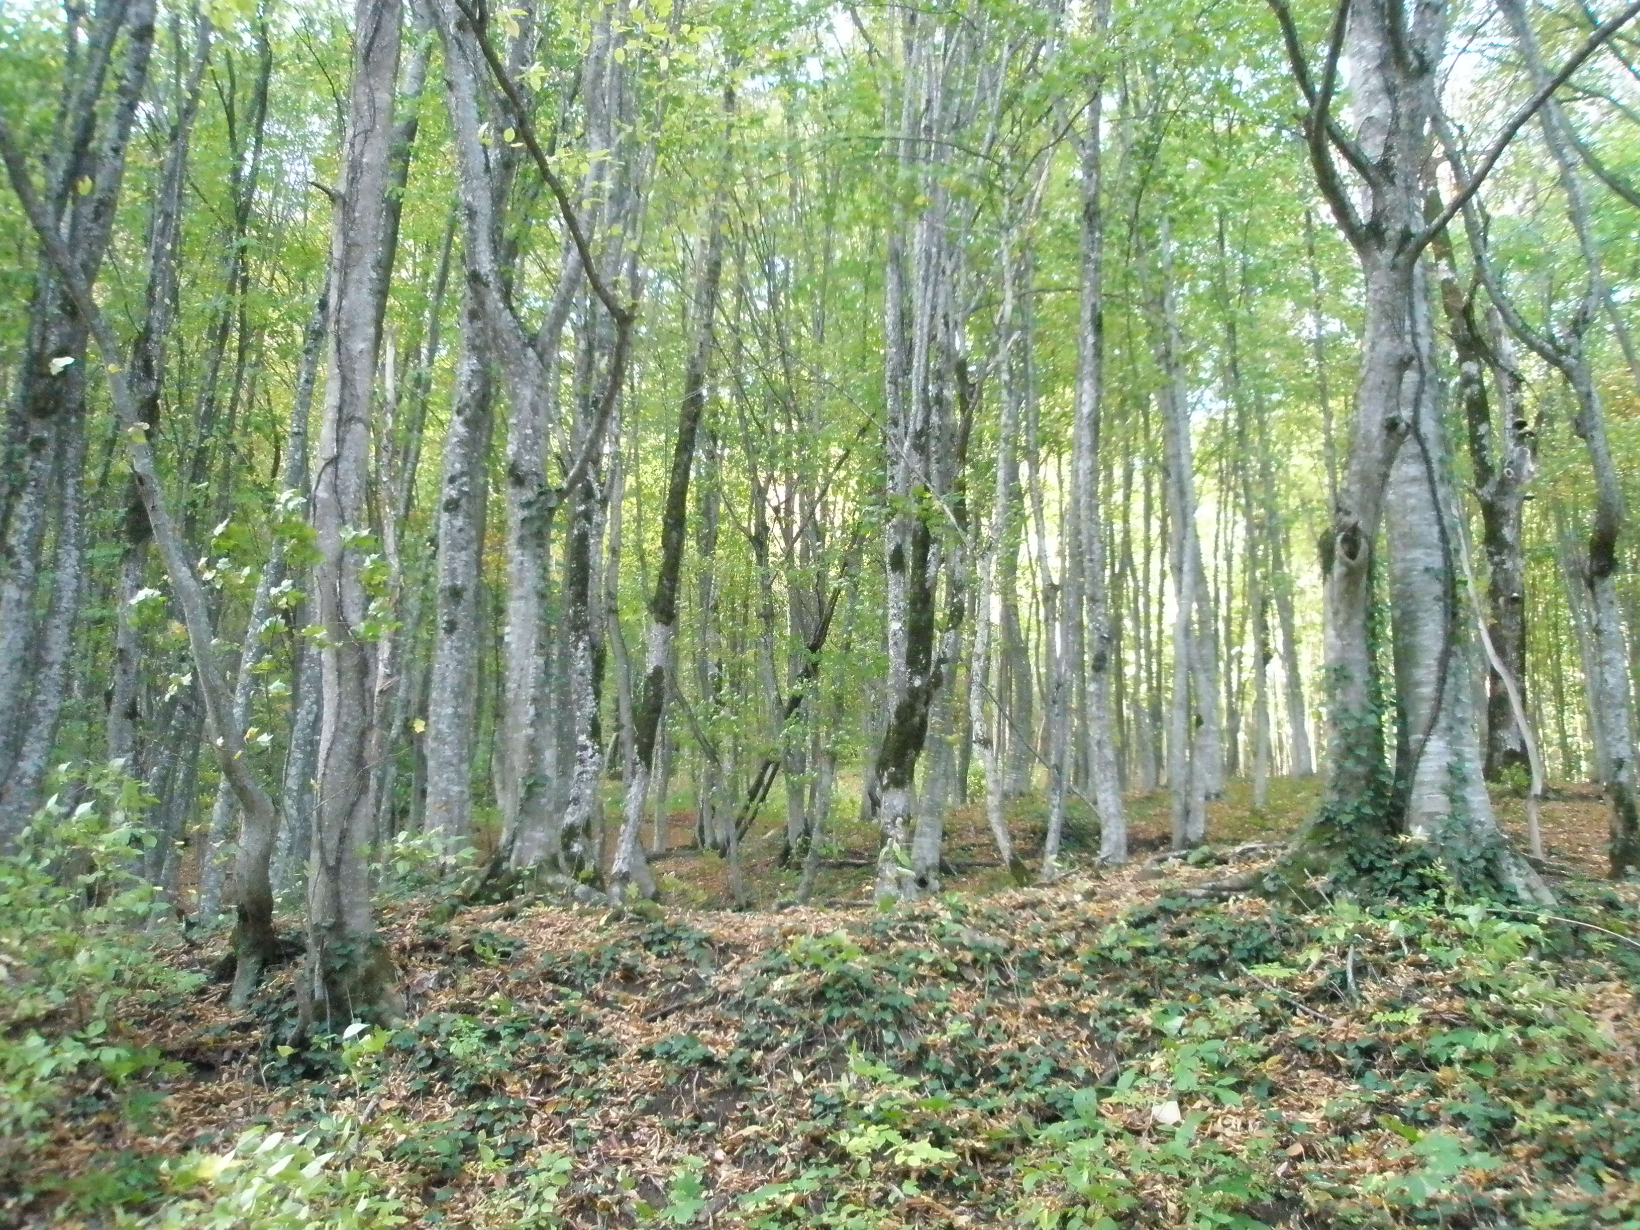





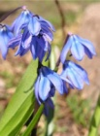

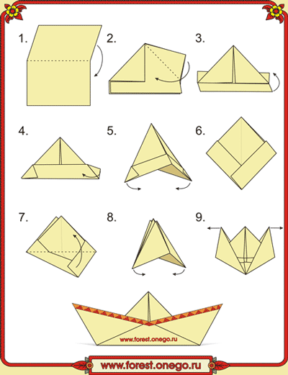

9-4
7+4
10+5
9+3
16+1
10-6
20-1
9+1
6-3
5+2
12
11
7
17
6
4
15
6
12
5
18
10
6
4
19
7
17
3

Slide 9
7+4= 11

Slide 10
8+4= 12

Slide 11
9+4= 13

Slide 14
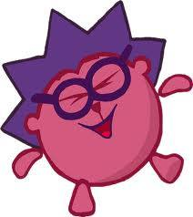
11 12 13 16 17
7+3+2=12
8+2+3=13
6+4+3=13
5+5+1=11
9+1+6=16
9+1+7=17

Slide 15

МОЛОДЦЫ!

Slide 16
настроение прекрасное,
было интересно и легко
настроение хорошее,
но иногда было трудно
- настроение плохое,
было очень трудно
- чувствую себя плохо,
было очень трудно

